Slide 1
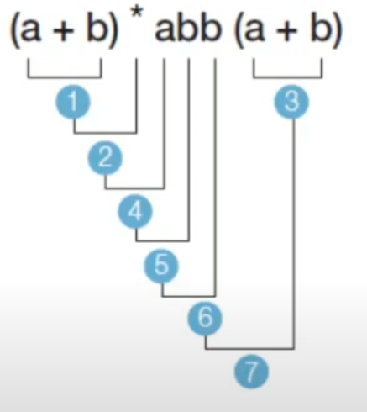



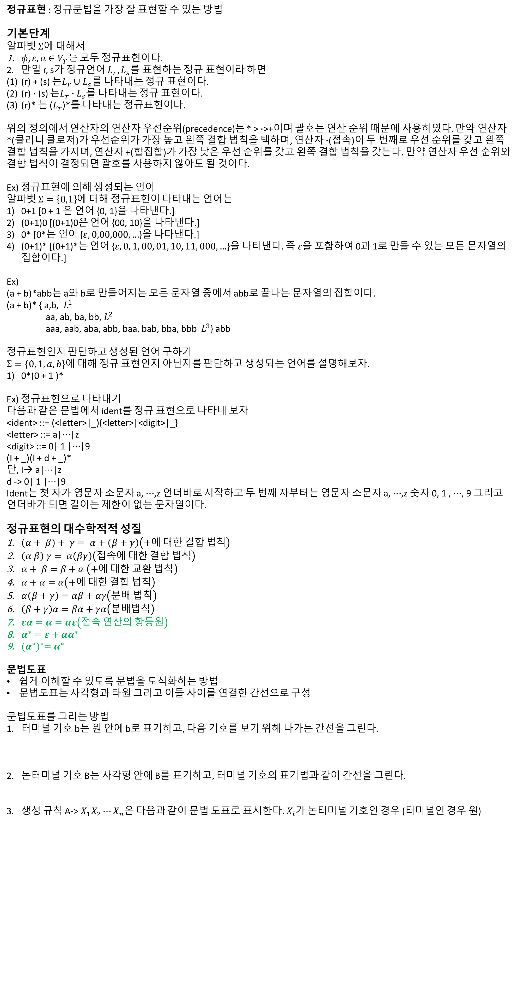
정규표현 : 정규문법을 가장 잘 표현할 수 있는 방법
기본단계
알파벳 $Σ$에 대해서
$φ,ε,a∈V_{T}는$ 모두 정규표현이다.
만일 r, s가 정규언어 $L_{r},L_{s}$를 표현하는 정규 표현이라 하면
(r) + (s) 는$L_{r}∪L_{s}$를 나타내는 정규 표현이다.
(r) $∙$ (s) 는$L_{r}∙L_{s}$를 나타내는 정규 표현이다.
(r)* 는 ($L_{r}$)*를 나타내는 정규표현이다.
위의 정의에서 연산자의 연산자 우선순위(precedence)는 * > $∙$>+이며 괄호는 연산 순위 때문에 사용하였다. 만약 연산자 *(클리니 클로저)가 우선순위가 가장 높고 왼쪽 결합 법칙을 택하며, 연산자 $∙$(접속)이 두 번째로 우선 순위를 갖고 왼쪽 결합 법칙을 가지며, 연산자 +(합집합)가 가장 낮은 우선 순위를 갖고 왼쪽 결합 법칙을 갖는다. 만약 연산자 우선 순위와 결합 법칙이 결정되면 괄호를 사용하지 않아도 될 것이다.
Ex) 정규표현에 의해 생성되는 언어
알파벳 $Σ=\left\{0,1\right\}$에 대해 정규표현이 나타내는 언어는
0+1 [0 + 1 은 언어 {0, 1}을 나타낸다.]
(0+1)0 [(0+1)0은 언어 {00, 10}을 나타낸다.]
0* [0*는 언어 {$ε,0,00,000,…$}을 나타낸다.]
(0+1)* [(0+1)*는 언어 {$ε,0, 1, 00, 01, 10, 11, 000,…$}을 나타낸다. 즉 $ε$을 포함하여 0과 1로 만들 수 있는 모든 문자열의 집합이다.]
Ex)
(a + b)*abb는 a와 b로 만들어지는 모든 문자열 중에서 abb로 끝나는 문자열의 집합이다.
(a + b)* { a,b, $L^{1}$
aa, ab, ba, bb, $L^{2}$
aaa, aab, aba, abb, baa, bab, bba, bbb $L^{3}$} abb
정규표현인지 판단하고 생성된 언어 구하기
$Σ=\{0, 1, a, b\}$에 대해 정규 표현인지 아닌지를 판단하고 생성되는 언어를 설명해보자.
0*(0 + 1 )*
Ex) 정규표현으로 나타내기
다음과 같은 문법에서 ident를 정규 표현으로 나타내 보자
<ident> ::= (<letter>|_){<letter>|<digit>|_}
<letter> ::= a|$⋯$|z
<digit> ::= 0| 1 |$⋯$|9
(I + _)(I + d + _)*
단, I→ a|$⋯$|z
d -> 0| 1 |$⋯$|9
Ident는 첫 자가 영문자 소문자 a, $⋯$,z 언더바로 시작하고 두 번째 자부터는 영문자 소문자 a, $⋯$,z 숫자 0, 1 , $⋯$, 9 그리고 언더바가 되면 길이는 제한이 없는 문자열이다.
정규표현의 대수학적적 성질
$\left(α+ β\right)+ γ= α+\left(β+γ\right)\left(+에 대한 결합 법칙\right)$
$\left(α β\right) γ= α\left(βγ\right)\left(접속에 대한 결합 법칙\right)$
$α+ β=β+α \left(+에 대한 교환 법칙\right)$
$α+α=α\left(+에 대한 결합 법칙\right)$
$α\left(β+γ\right)=αβ+αγ\left(분배 법칙\right)$
$\left(β+γ\right)α=βα+γα\left(분배법칙\right)$
$εα=α=αε\left(접속 연산의 항등원\right)$
$α^{∗}=ε+αα^{∗}$
${(α^{∗})}^{∗}=α^{∗}$
문법도표
쉽게 이해할 수 있도록 문법을 도식화하는 방법
문법도표는 사각형과 타원 그리고 이들 사이를 연결한 간선으로 구성
문법도표를 그리는 방법
터미널 기호 b는 원 안에 b로 표기하고, 다음 기호를 보기 위해 나가는 간선을 그린다.
논터미널 기호 B는 사각형 안에 B를 표기하고, 터미널 기호의 표기법과 같이 간선을 그린다.
생성 규칙 A-> $X_{1}X_{2}⋯X_{n}은$ 다음과 같이 문법 도표로 표시한다. $X_{i}$가 논터미널 기호인 경우 (터미널인 경우 원)

Slide 2
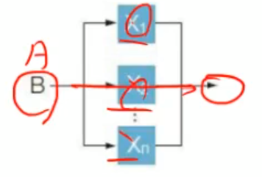
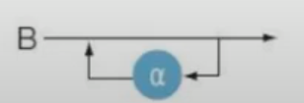
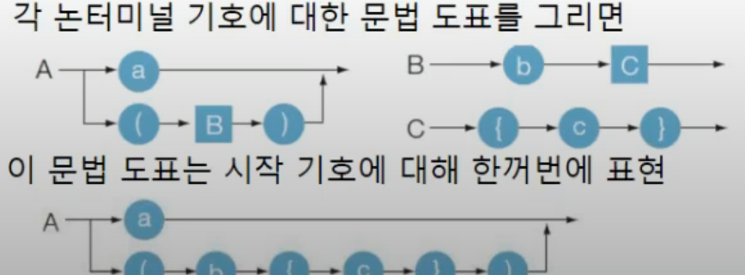
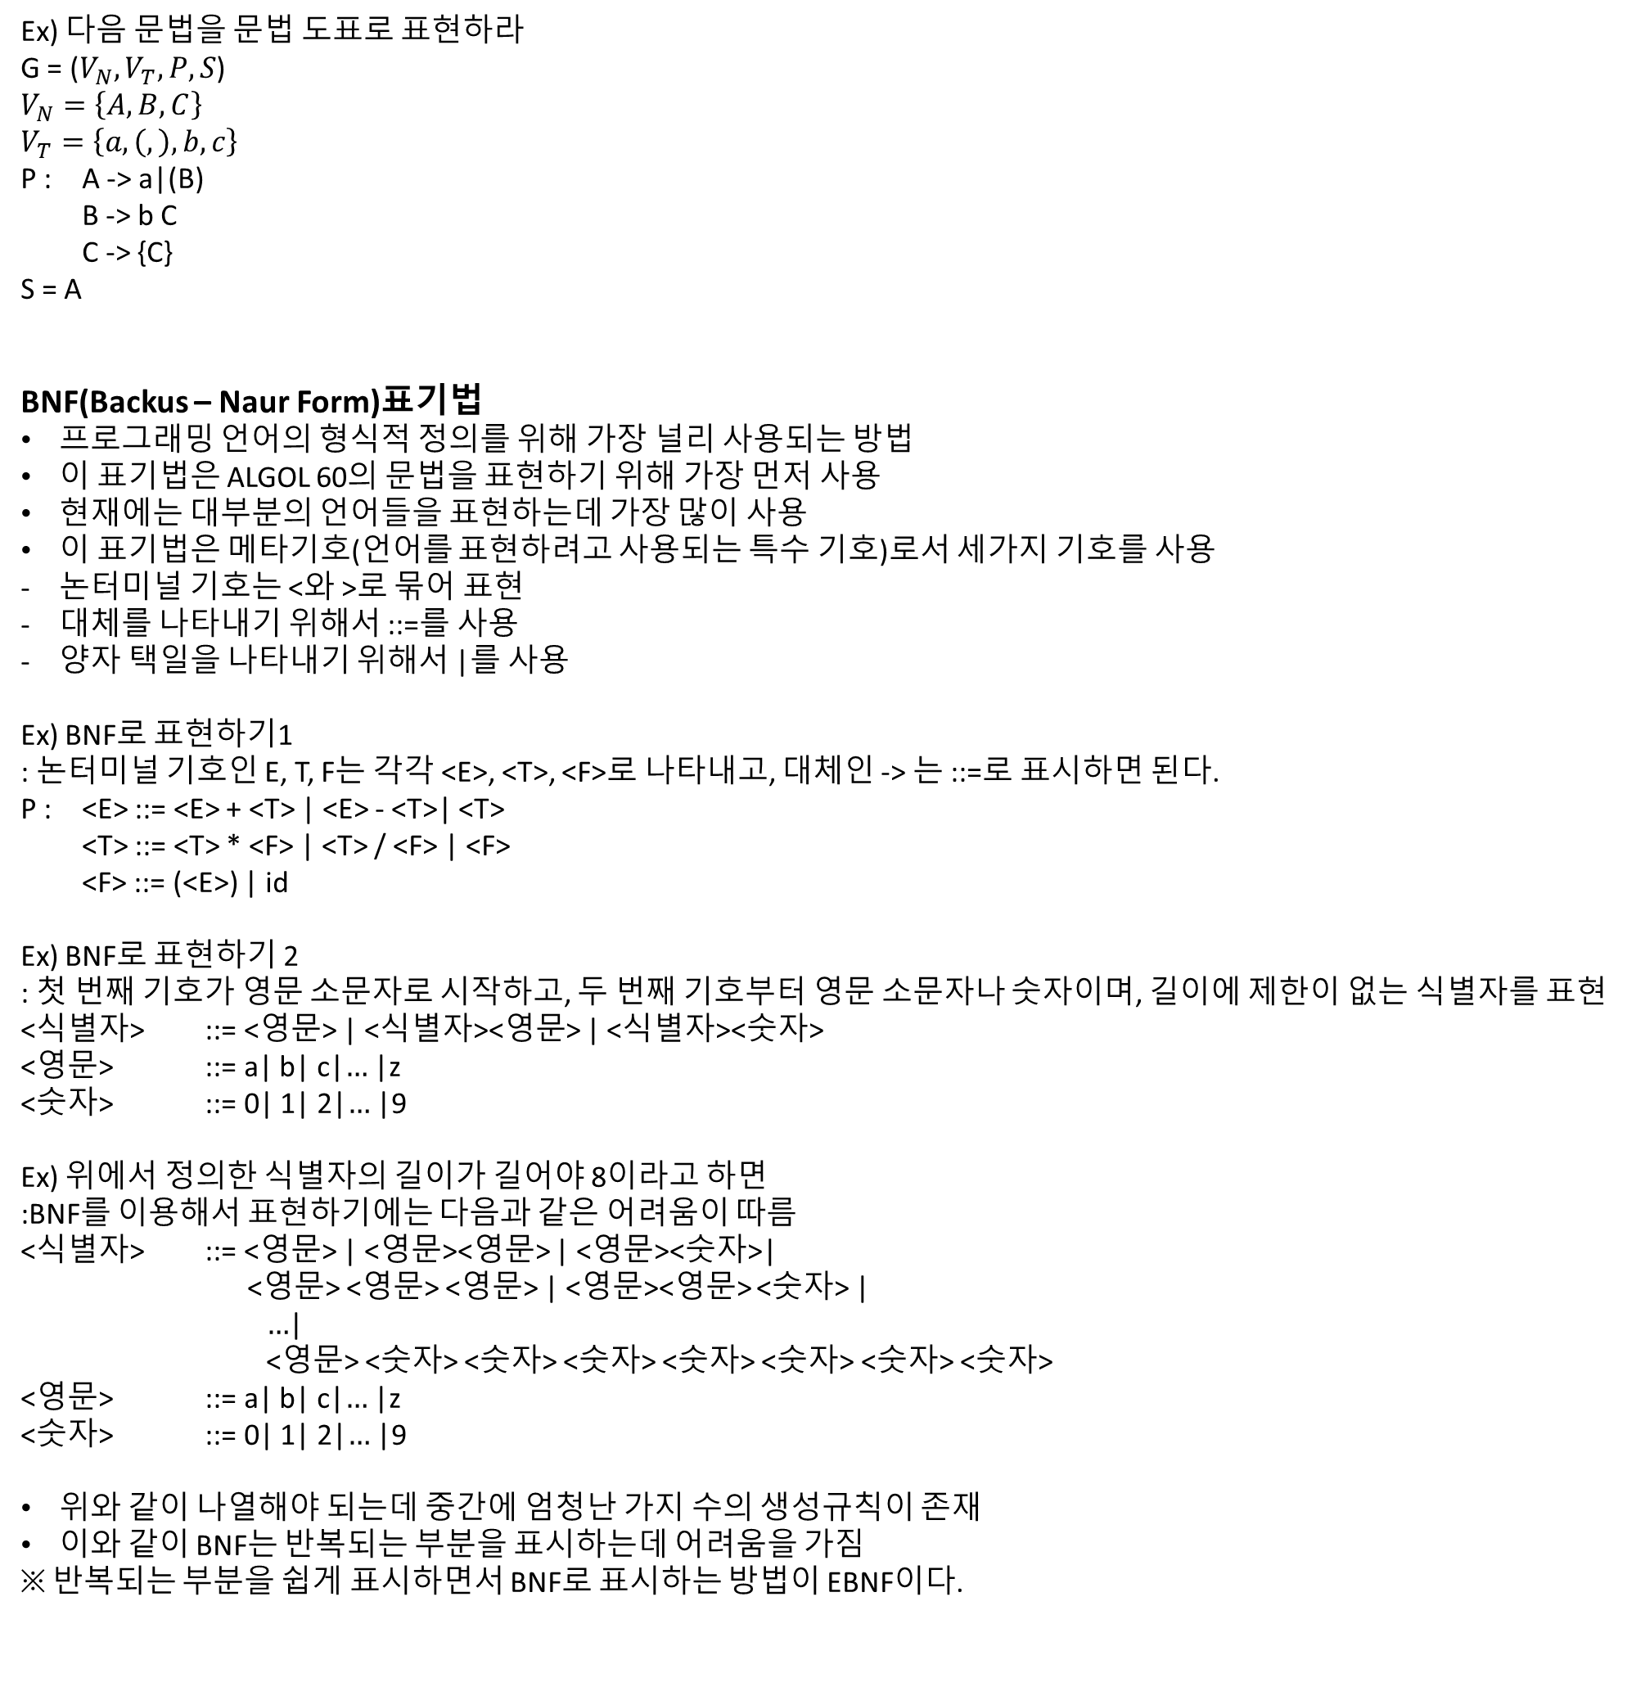
4. 생성 규칙 A-> $X_{1}{|X}_{2}|⋯{|X}_{n}은$ 다음과 같이 문법 도표로 표시. $X_{i}$가 논터미널 기호인 경우(터미널인 경우 원)
5. 정규표현 A->$α∗$는 다음과 같은 문법 도표로 표현
Ex) 다음 문법을 문법 도표로 표현하라
G = ($V_{N},V_{T},P,S$)
$V_{N}=\left\{A,B,C\right\}$
$V_{T}=\left\{a,\left(,\right),b,c\right\}$
P : A -> a|(B)
B -> b C
C -> {C}
S = A
BNF(Backus – Naur Form)표기법
프로그래밍 언어의 형식적 정의를 위해 가장 널리 사용되는 방법
이 표기법은 ALGOL 60의 문법을 표현하기 위해 가장 먼저 사용
현재에는 대부분의 언어들을 표현하는데 가장 많이 사용
이 표기법은 메타기호(언어를 표현하려고 사용되는 특수 기호)로서 세가지 기호를 사용
논터미널 기호는 <와 >로 묶어 표현
대체를 나타내기 위해서 ::=를 사용
양자 택일을 나타내기 위해서 |를 사용
Ex) BNF로 표현하기1
: 논터미널 기호인 E, T, F는 각각 <E>, <T>, <F>로 나타내고, 대체인 -> 는 ::=로 표시하면 된다.
P : <E> ::= <E> + <T> | <E> - <T>| <T>
<T> ::= <T> * <F> | <T> / <F> | <F>
<F> ::= (<E>) | id
Ex) BNF로 표현하기 2
: 첫 번째 기호가 영문 소문자로 시작하고, 두 번째 기호부터 영문 소문자나 숫자이며, 길이에 제한이 없는 식별자를 표현
<식별자> ::= <영문> | <식별자><영문> | <식별자><숫자>
<영문> ::= a| b| c|$…$ |z
<숫자> ::= 0| 1| 2|$…$ |9
Ex) 위에서 정의한 식별자의 길이가 길어야 8이라고 하면
:BNF를 이용해서 표현하기에는 다음과 같은 어려움이 따름
<식별자> ::= <영문> | <영문><영문> | <영문><숫자>|
<영문> <영문> <영문> | <영문><영문> <숫자> |
$…$|
<영문> <숫자> <숫자> <숫자> <숫자> <숫자> <숫자> <숫자>
<영문> ::= a| b| c|$…$ |z
<숫자> ::= 0| 1| 2|$…$ |9
위와 같이 나열해야 되는데 중간에 엄청난 가지 수의 생성규칙이 존재
이와 같이 BNF는 반복되는 부분을 표시하는데 어려움을 가짐
※ 반복되는 부분을 쉽게 표시하면서 BNF로 표시하는 방법이 EBNF이다.

Slide 3
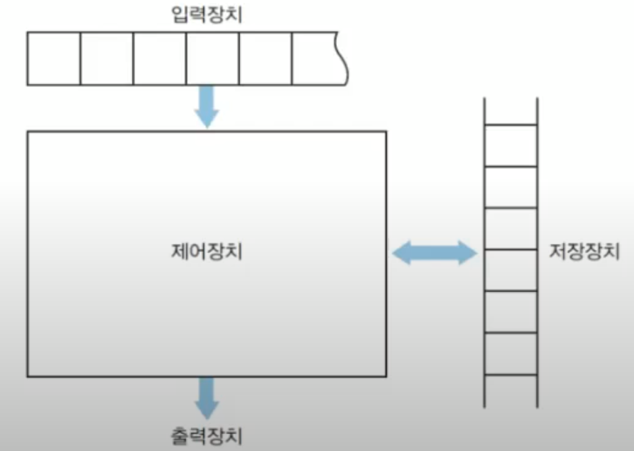
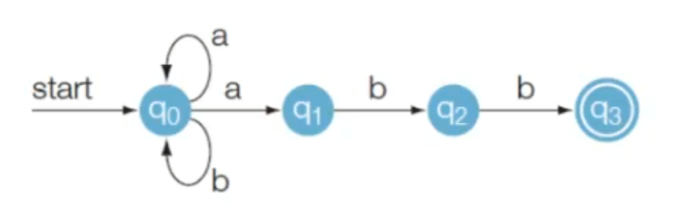
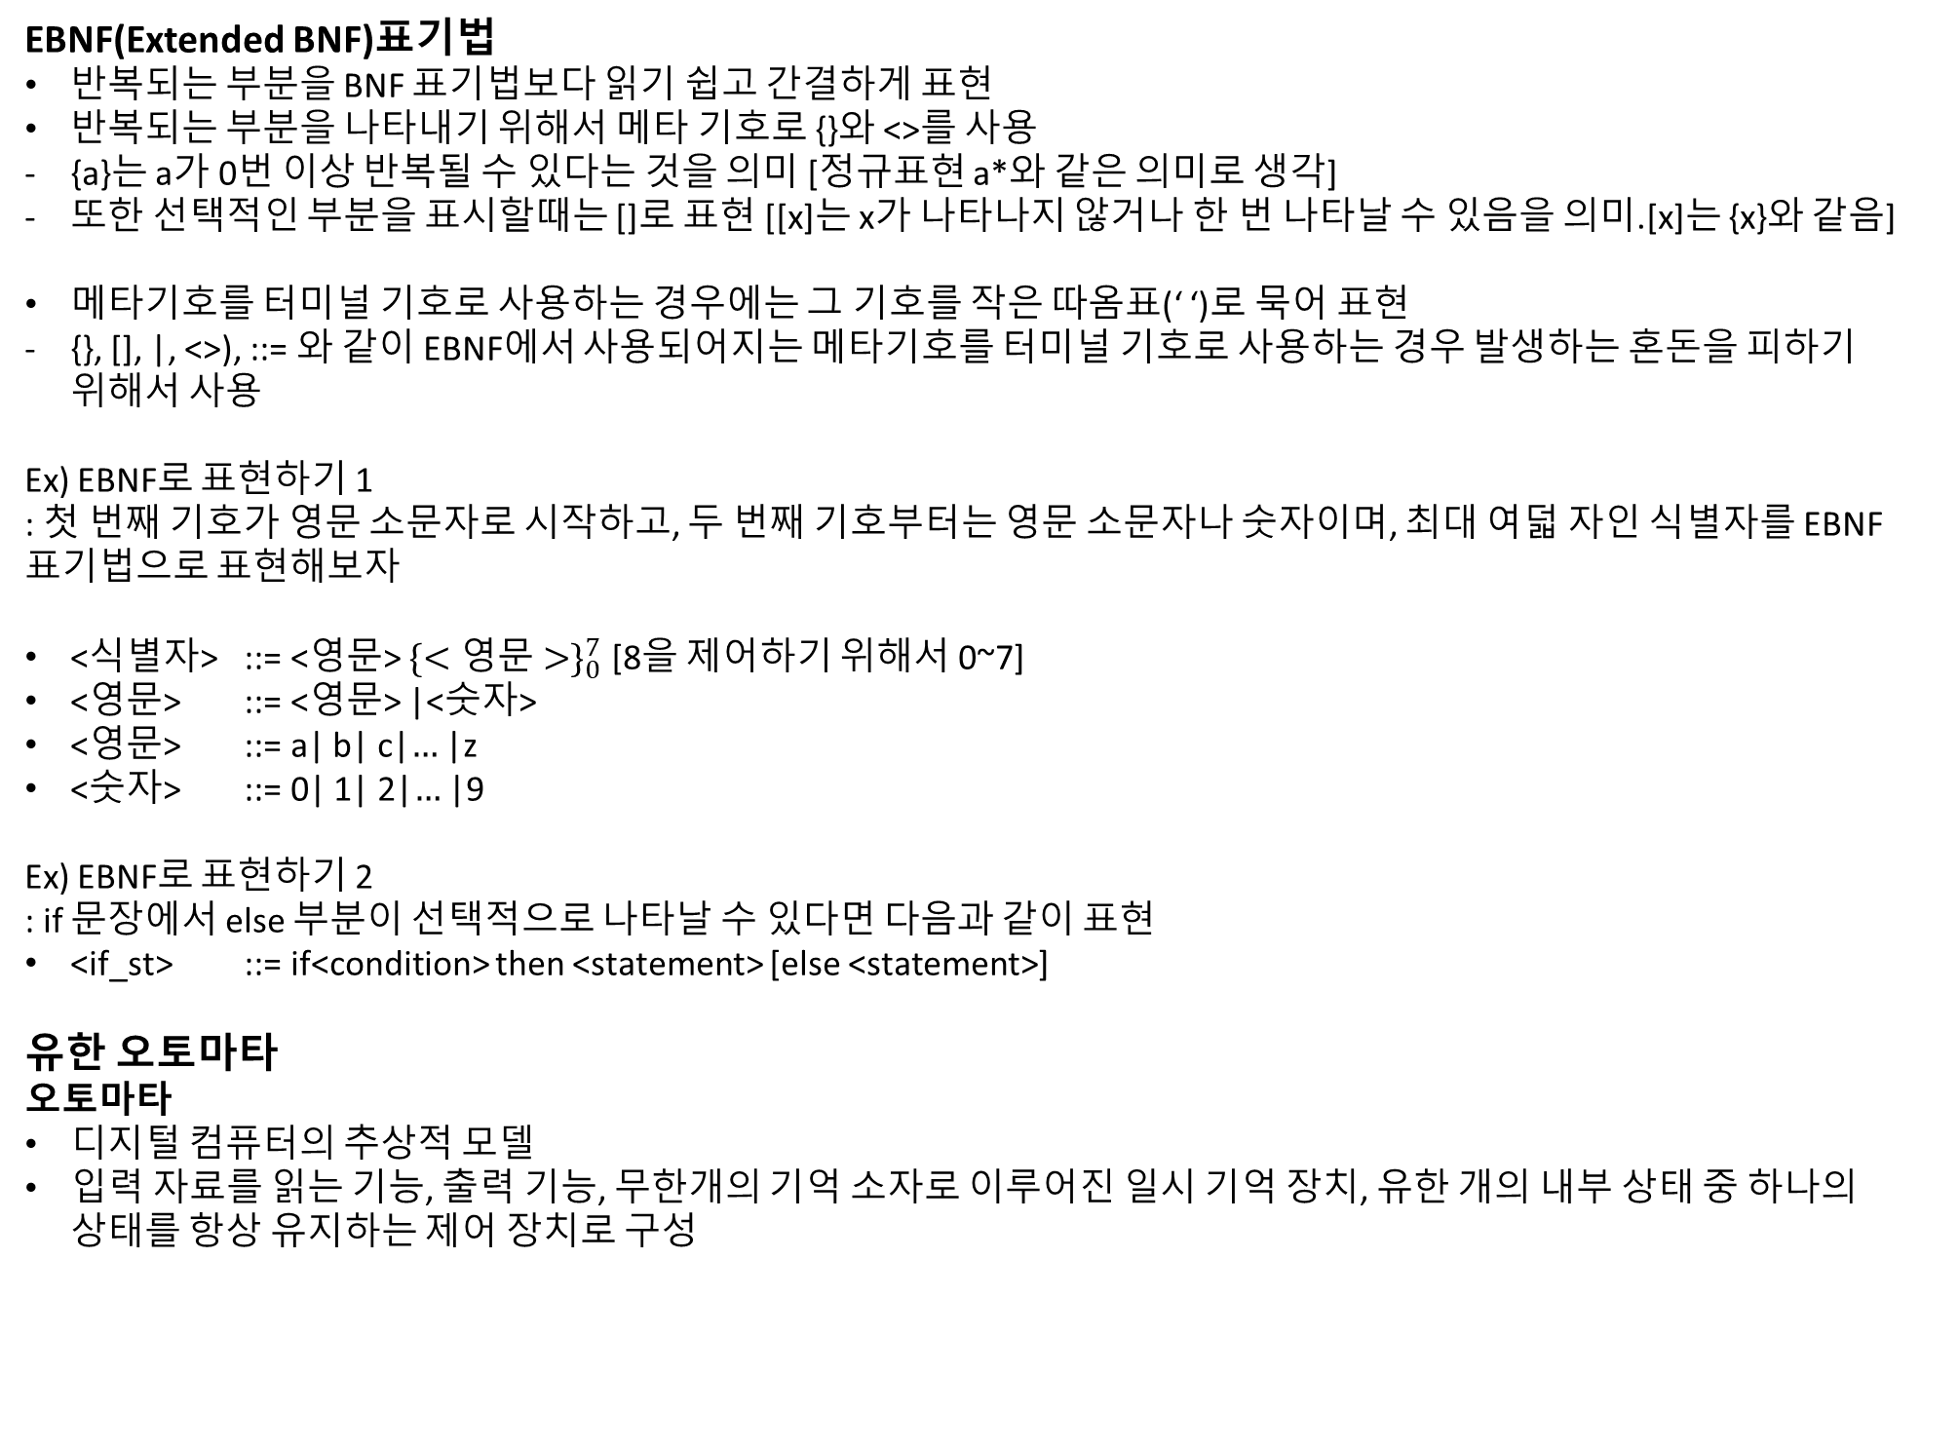
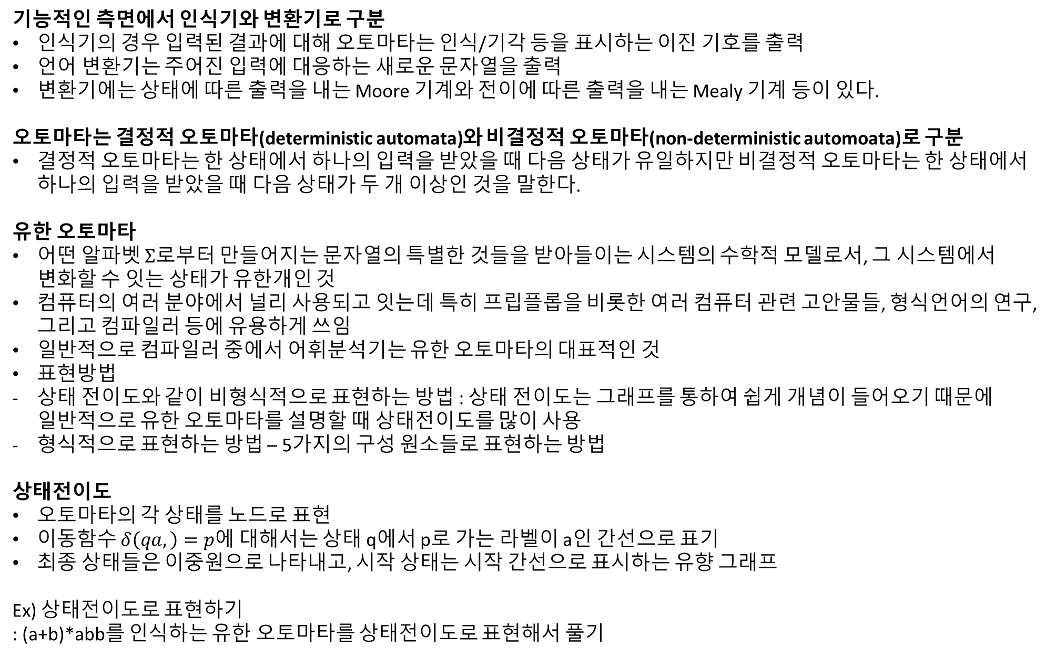
EBNF(Extended BNF)표기법
반복되는 부분을 BNF 표기법보다 읽기 쉽고 간결하게 표현
반복되는 부분을 나타내기 위해서 메타 기호로 {}와 <>를 사용
{a}는 a가 0번 이상 반복될 수 있다는 것을 의미 [정규표현 a*와 같은 의미로 생각]
또한 선택적인 부분을 표시할때는 []로 표현 [[x]는 x가 나타나지 않거나 한 번 나타날 수 있음을 의미.[x]는 {x}와 같음]
메타기호를 터미널 기호로 사용하는 경우에는 그 기호를 작은 따옴표(‘ ‘)로 묵어 표현
{}, [], |, <>), ::= 와 같이 EBNF에서 사용되어지는 메타기호를 터미널 기호로 사용하는 경우 발생하는 혼돈을 피하기 위해서 사용
Ex) EBNF로 표현하기 1
: 첫 번째 기호가 영문 소문자로 시작하고, 두 번째 기호부터는 영문 소문자나 숫자이며, 최대 여덟 자인 식별자를 EBNF 표기법으로 표현해보자
<식별자> ::= <영문> ${\{<영문>\}}_{0}^{7}$ [8을 제어하기 위해서 0~7]
<영문> ::= <영문> |<숫자>
<영문> ::= a| b| c|$…$ |z
<숫자> ::= 0| 1| 2|$…$ |9
Ex) EBNF로 표현하기 2
: if 문장에서 else 부분이 선택적으로 나타날 수 있다면 다음과 같이 표현
<if_st> ::= if<condition> then <statement> [else <statement>]
유한 오토마타
오토마타
디지털 컴퓨터의 추상적 모델
입력 자료를 읽는 기능, 출력 기능, 무한개의 기억 소자로 이루어진 일시 기억 장치, 유한 개의 내부 상태 중 하나의 상태를 항상 유지하는 제어 장치로 구성
기능적인 측면에서 인식기와 변환기로 구분
인식기의 경우 입력된 결과에 대해 오토마타는 인식/기각 등을 표시하는 이진 기호를 출력
언어 변환기는 주어진 입력에 대응하는 새로운 문자열을 출력
변환기에는 상태에 따른 출력을 내는 Moore 기계와 전이에 따른 출력을 내는 Mealy 기계 등이 있다.
오토마타는 결정적 오토마타(deterministic automata)와 비결정적 오토마타(non-deterministic automoata)로 구분
결정적 오토마타는 한 상태에서 하나의 입력을 받았을 때 다음 상태가 유일하지만 비결정적 오토마타는 한 상태에서 하나의 입력을 받았을 때 다음 상태가 두 개 이상인 것을 말한다.
유한 오토마타
어떤 알파벳 $Σ$로부터 만들어지는 문자열의 특별한 것들을 받아들이는 시스템의 수학적 모델로서, 그 시스템에서 변화할 수 잇는 상태가 유한개인 것
컴퓨터의 여러 분야에서 널리 사용되고 잇는데 특히 프립플롭을 비롯한 여러 컴퓨터 관련 고안물들, 형식언어의 연구, 그리고 컴파일러 등에 유용하게 쓰임
일반적으로 컴파일러 중에서 어휘분석기는 유한 오토마타의 대표적인 것
표현방법
상태 전이도와 같이 비형식적으로 표현하는 방법 : 상태 전이도는 그래프를 통하여 쉽게 개념이 들어오기 때문에 일반적으로 유한 오토마타를 설명할 때 상태전이도를 많이 사용
형식적으로 표현하는 방법 – 5가지의 구성 원소들로 표현하는 방법
상태전이도
오토마타의 각 상태를 노드로 표현
이동함수 $δ\left(qa,\right)=p$에 대해서는 상태 q에서 p로 가는 라벨이 a인 간선으로 표기
최종 상태들은 이중원으로 나타내고, 시작 상태는 시작 간선으로 표시하는 유향 그래프
Ex) 상태전이도로 표현하기
: (a+b)*abb를 인식하는 유한 오토마타를 상태전이도로 표현해서 풀기
시작상태 q0에서 입력 a를 만나면 q0 상태를 유지하고 다음 문자인 a를 입력 받으면 q1 상태로 전이
Q1 상태에서 다음 입력인 b를 받으면 q2 상태로 전이하고, 다시 b를 입력 받으면 q3상태로 전이
입력을 다 읽은 후의 상태가 q3이므로 문자열 aabb는 주어진 유한 오토마타에 의해 인식
문자열 aabb가 이런식으로만 되는것은 아니다.

Slide 4
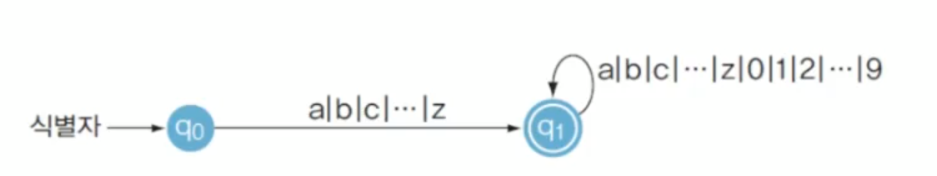
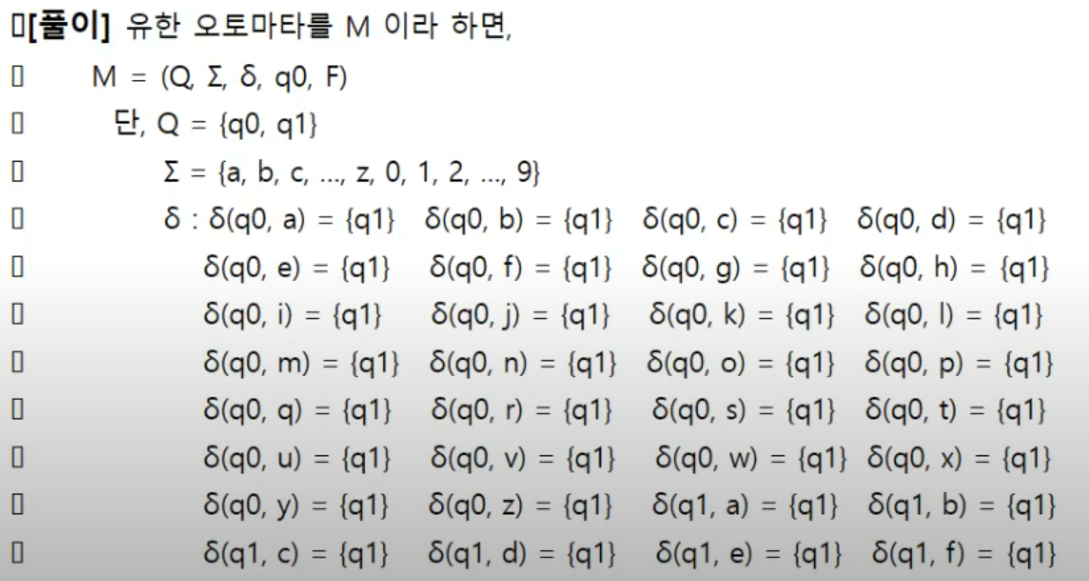
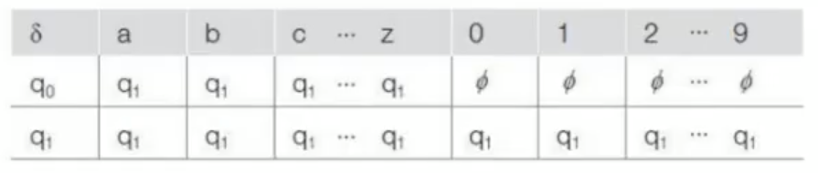
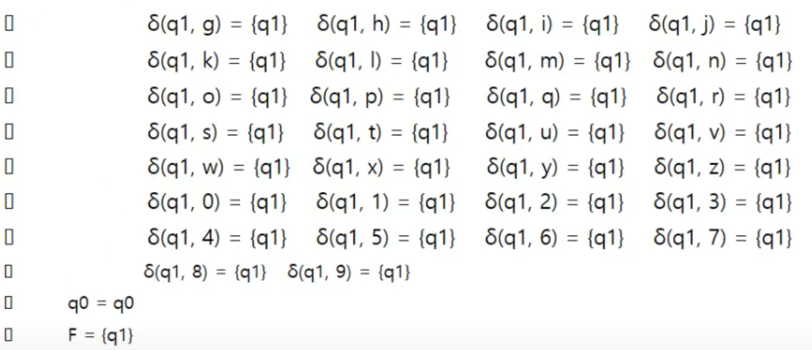

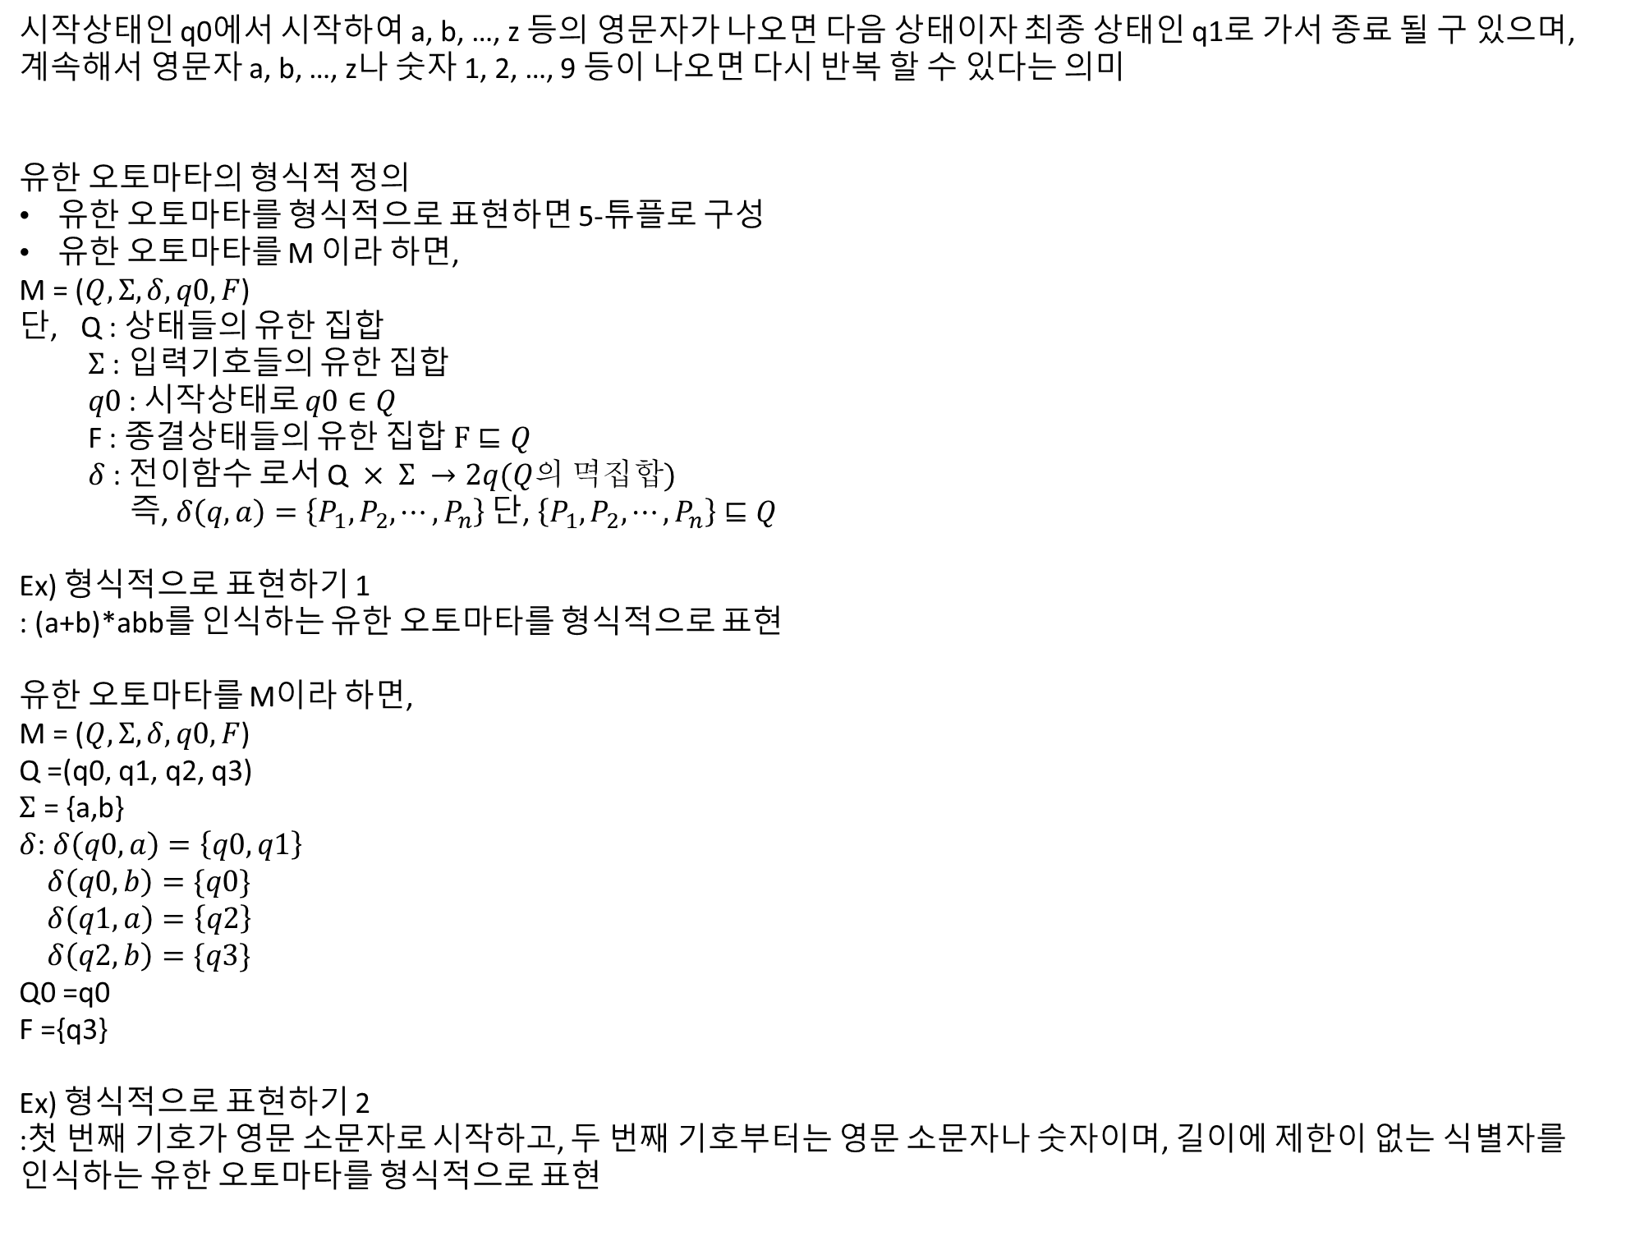
Ex) 상태전이도로 표현하기
: 첫 번째 기호가 영문 소문자로 시작하고, 두 번째 기호부터는 영문 소문자나 숫자이며, 길이에 제한이 없는 식별자를 인식하는 유한 오토마타를 상태전이도로 표현해보자
시작상태인 q0에서 시작하여 a, b, …, z 등의 영문자가 나오면 다음 상태이자 최종 상태인 q1로 가서 종료 될 구 있으며, 계속해서 영문자 a, b, …, z나 숫자 1, 2, …, 9 등이 나오면 다시 반복 할 수 있다는 의미
유한 오토마타의 형식적 정의
유한 오토마타를 형식적으로 표현하면 5-튜플로 구성
유한 오토마타를 M 이라 하면,
M = ($Q, Σ, δ, q0, F$)
단, Q : 상태들의 유한 집합
$Σ$ : 입력기호들의 유한 집합
$q0$ : 시작상태로 $q0∈Q$
F : 종결상태들의 유한 집합 $F⊑Q$
$δ$ : 전이함수 로서 Q $× Σ →2q(Q의 멱집합)$
즉, $δ\left(q,a\right)=\left\{P_{1},P_{2},⋯,P_{n}\right\}$ 단, $\left\{P_{1},P_{2},⋯,P_{n}\right\}⊑Q$
Ex) 형식적으로 표현하기 1
: (a+b)*abb를 인식하는 유한 오토마타를 형식적으로 표현
유한 오토마타를 M이라 하면,
M = ($Q, Σ, δ, q0, F$)
Q =(q0, q1, q2, q3)
$Σ$ = {a,b}
$δ$: $δ\left(q0,a\right)=\left\{q0,q1\right\}$
$δ\left(q0,b\right)=\{q0\}$
$δ\left(q1,a\right)=\left\{q2\right\}$
$δ\left(q2,b\right)=\{q3\}$
Q0 =q0
F ={q3}
Ex) 형식적으로 표현하기 2
:첫 번째 기호가 영문 소문자로 시작하고, 두 번째 기호부터는 영문 소문자나 숫자이며, 길이에 제한이 없는 식별자를 인식하는 유한 오토마타를 형식적으로 표현
함수는 매우 길기 때문에 이를 간단하게 나타내기 위해 상태전이표를 도입한다.
상태전이표는 유한 오토마타의 상태 전이를 행렬로 나타낸 것으로, 행렬의 행과 열은 각각 상태 집합과 입력 기호를 나타내고 행과 열이 교차하는 위치에 다음 상태를 기록한다. 만약 전이 함수가 상태와 입력에 해당하는 위치에 값이 없다면 상태전이표에서 그 위치에 $∅$을 넣는다.
전이함수는 유한 오토마타의 상태 전이를 행렬로 표시한 상태 전이표로 표시되어 진다. 이 상태 전이 함수의 형태에 따라 결정적 유한 오토마타(DFA)와 비결정적 유한 오토마타(NFA)를 구분한다.

Slide 5
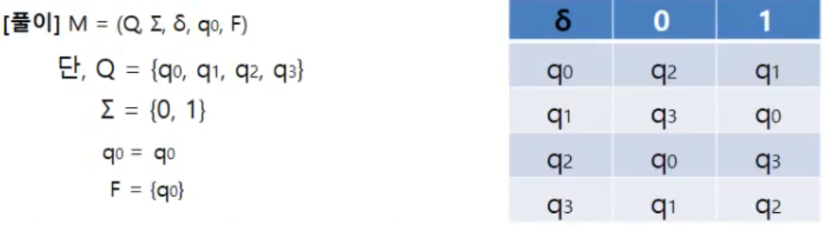
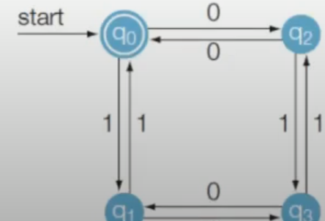
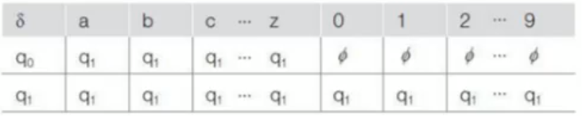
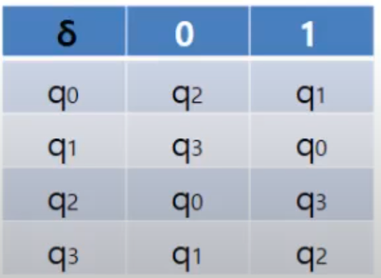
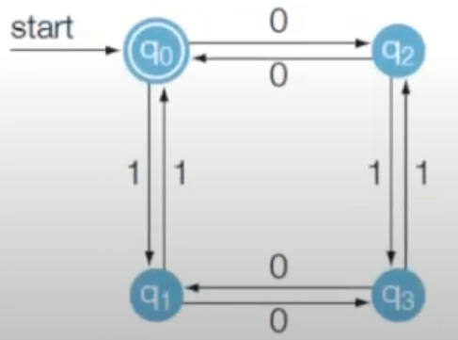
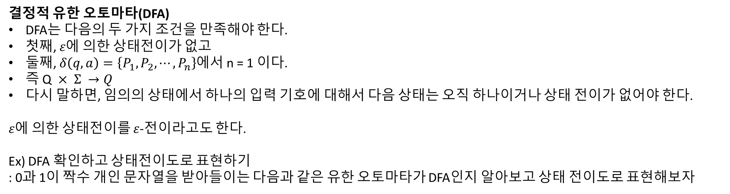
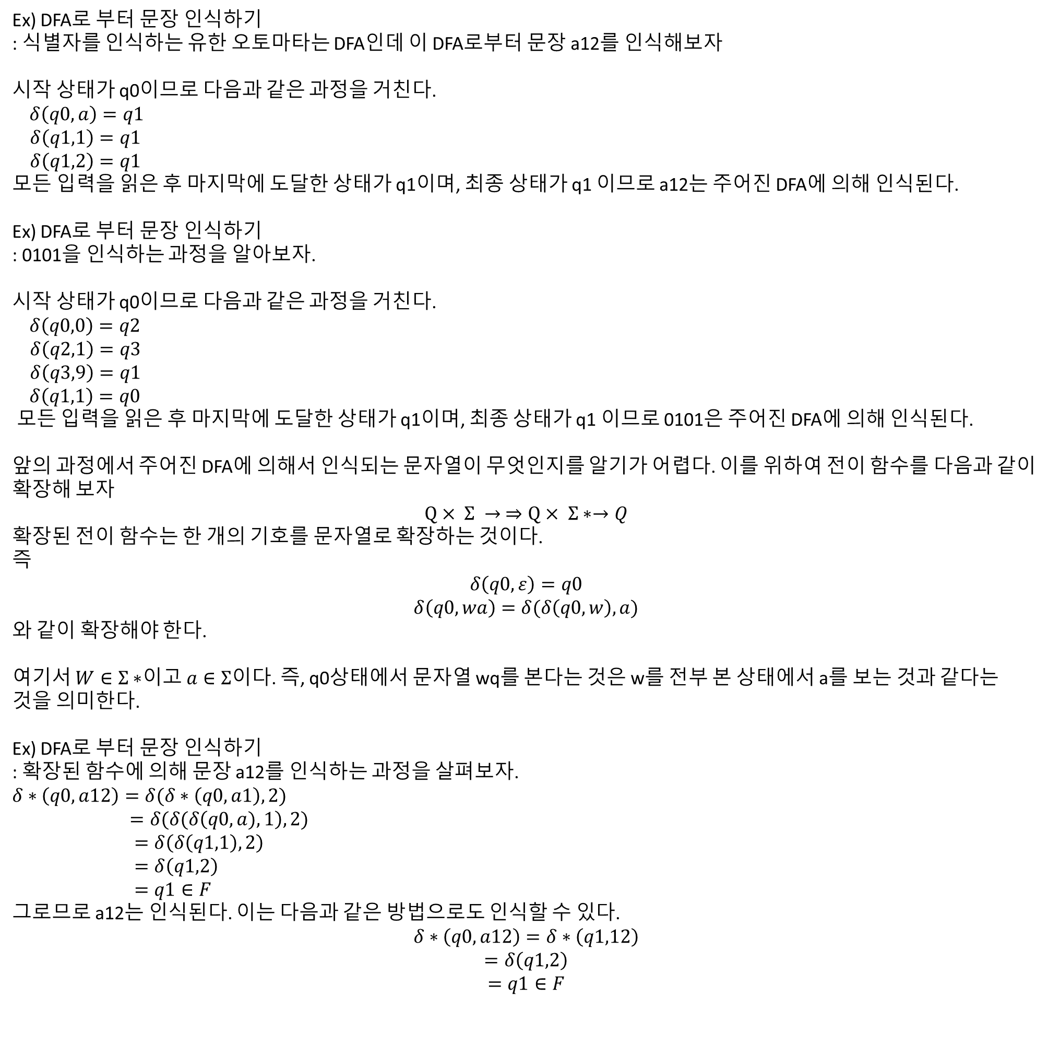
결정적 유한 오토마타(DFA)
DFA는 다음의 두 가지 조건을 만족해야 한다.
첫째, $ε에$ 의한 상태전이가 없고
둘째, $δ\left(q,a\right)=\left\{P_{1},P_{2},⋯,P_{n}\right\}$에서 n = 1 이다.
즉 Q $× Σ →Q$
다시 말하면, 임의의 상태에서 하나의 입력 기호에 대해서 다음 상태는 오직 하나이거나 상태 전이가 없어야 한다.
$ε에$ 의한 상태전이를 $ε$-전이라고도 한다.
Ex) DFA 확인하고 상태전이도로 표현하기
: 0과 1이 짝수 개인 문자열을 받아들이는 다음과 같은 유한 오토마타가 DFA인지 알아보고 상태 전이도로 표현해보자
Ex) DFA로 부터 문장 인식하기
: 식별자를 인식하는 유한 오토마타는 DFA인데 이 DFA로부터 문장 a12를 인식해보자
시작 상태가 q0이므로 다음과 같은 과정을 거친다.
$δ\left(q0,a\right)=q1$
$δ\left(q1,1\right)=q1$
$δ\left(q1,2\right)=q1$
모든 입력을 읽은 후 마지막에 도달한 상태가 q1이며, 최종 상태가 q1 이므로 a12는 주어진 DFA에 의해 인식된다.
Ex) DFA로 부터 문장 인식하기
: 0101을 인식하는 과정을 알아보자.
시작 상태가 q0이므로 다음과 같은 과정을 거친다.
$δ\left(q0,0\right)=q2$
$δ\left(q2,1\right)=q3$
$δ\left(q3,9\right)=q1$
$δ\left(q1,1\right)=q0$
모든 입력을 읽은 후 마지막에 도달한 상태가 q1이며, 최종 상태가 q1 이므로 0101은 주어진 DFA에 의해 인식된다.
앞의 과정에서 주어진 DFA에 의해서 인식되는 문자열이 무엇인지를 알기가 어렵다. 이를 위하여 전이 함수를 다음과 같이 확장해 보자
$$Q× Σ → ⇒Q× Σ∗→Q$$
확장된 전이 함수는 한 개의 기호를 문자열로 확장하는 것이다.
즉
$$δ\left(q0,ε\right)=q0$$
$$δ\left(q0,wa\right)=δ(δ\left(q0,w\right),a)$$
와 같이 확장해야 한다.
여기서 $W∈Σ∗$이고 $a∈Σ$이다. 즉, q0상태에서 문자열 wq를 본다는 것은 w를 전부 본 상태에서 a를 보는 것과 같다는 것을 의미한다.
Ex) DFA로 부터 문장 인식하기
: 확장된 함수에 의해 문장 a12를 인식하는 과정을 살펴보자.
$δ∗\left(q0,a12\right)=δ(δ∗\left(q0,a1\right),2)$
$=δ(δ(δ\left(q0,a),1\right),2)$
$=δ\left(δ\left(q1,1\right),2\right)$
$=δ\left(q1,2\right)$
$=q1∈F$
그로므로 a12는 인식된다. 이는 다음과 같은 방법으로도 인식할 수 있다.
$$δ∗\left(q0,a12\right)=δ∗\left(q1,12\right)$$
$$=δ\left(q1,2\right)$$
$$=q1∈F$$

Slide 6
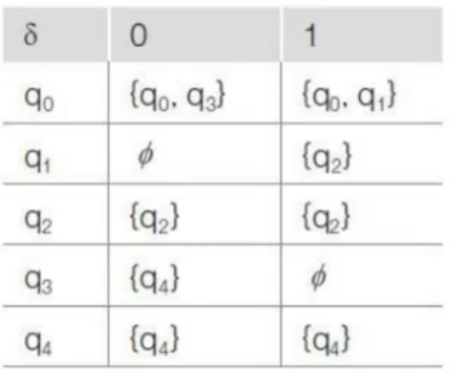
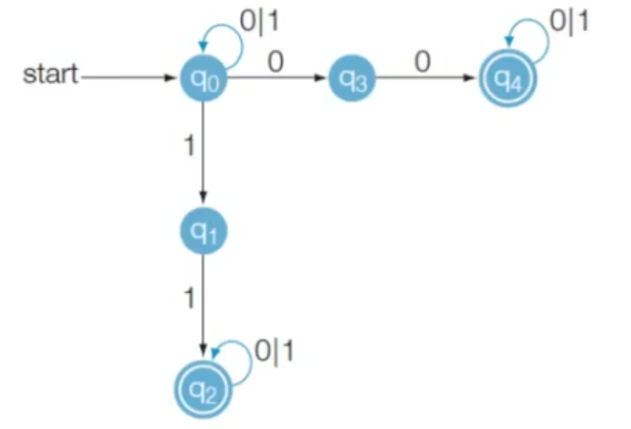
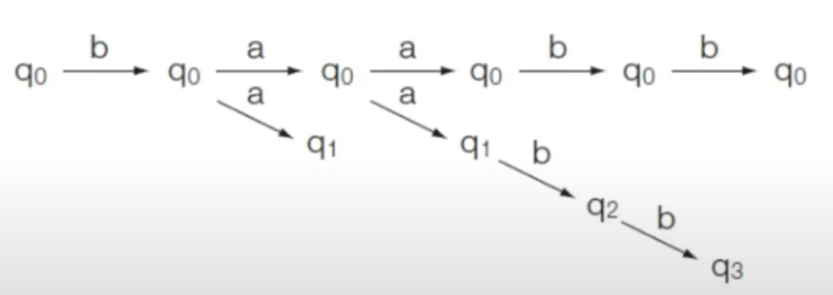
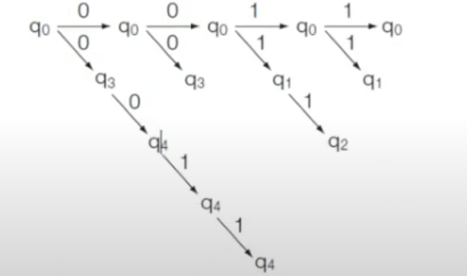
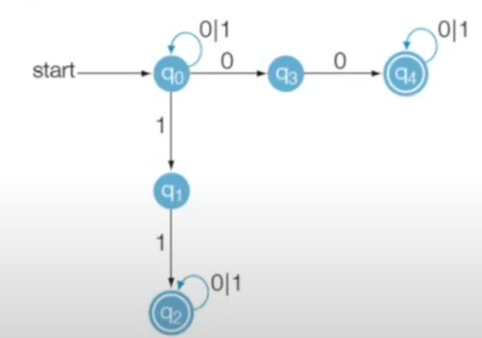
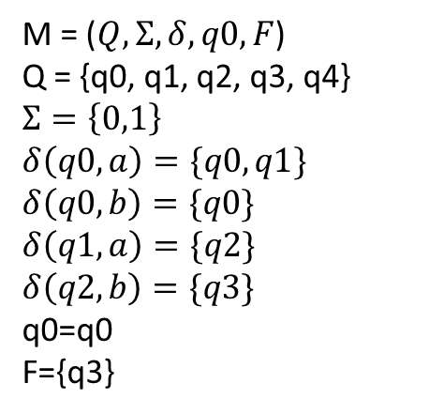
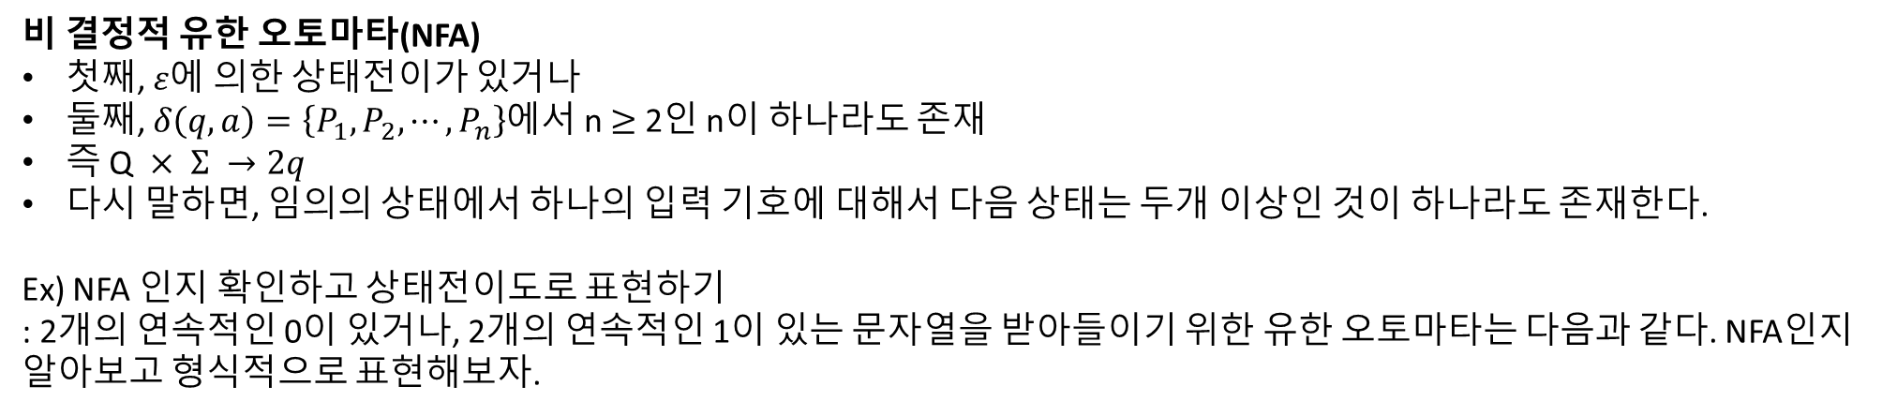
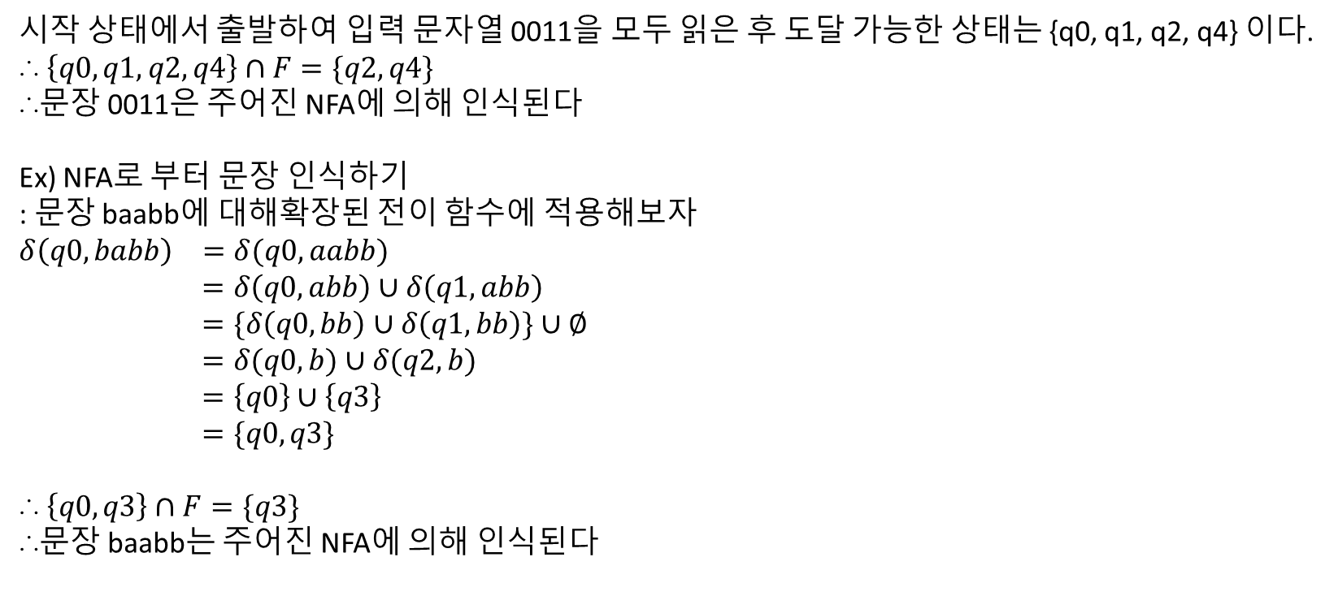

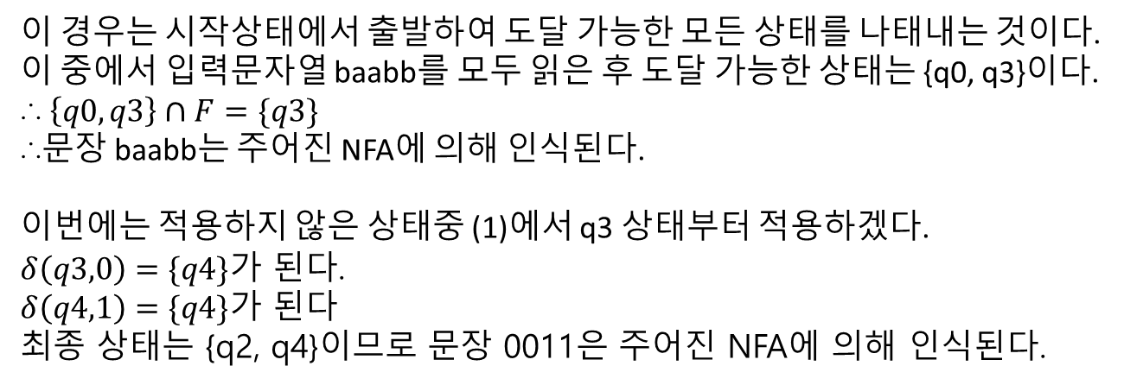
비 결정적 유한 오토마타(NFA)
첫째, $ε에$ 의한 상태전이가 있거나
둘째, $δ\left(q,a\right)=\left\{P_{1},P_{2},⋯,P_{n}\right\}$에서 n $≥$ 2인 n이 하나라도 존재
즉 Q $× Σ →2q$
다시 말하면, 임의의 상태에서 하나의 입력 기호에 대해서 다음 상태는 두개 이상인 것이 하나라도 존재한다.
Ex) NFA 인지 확인하고 상태전이도로 표현하기
: 2개의 연속적인 0이 있거나, 2개의 연속적인 1이 있는 문자열을 받아들이기 위한 유한 오토마타는 다음과 같다. NFA인지 알아보고 형식적으로 표현해보자.
전이 함수 중 $δ\left(q0,0\right)=\{q0,q3\}이$므로 NFA이다.
이를 형식적으로 표현하면 다음과 같다.
M = ($Q, Σ, δ, q0, F$)
Q = {q0, q1, q2, q3, q4}
$Σ=\left\{0,1\right\}$
q0=q0
F={q2,q4}
이것 또한 최종 상태에 도달하지 못한다.
이번에는 (3)에서 q1 상태부터 적용하겠다.
$δ\left(q1,b\right)=\{q2\}가$ 된다.
$δ\left(q2,b\right)=\{q3\}가$ 된다.
모든 입력을 읽은 후 마지막에 도달한 상태가 {q3}이고 최종 상태가 {q3}이므로 문장 baabb는 주어진 NFA에 의해 인식
M = ($Q, Σ, δ, q0, F$)
Q = {q0, q1, q2, q3, q4}
$Σ=\left\{0,1\right\}$
$δ\left(q0,a\right)=\{q0,q1\}$
$δ\left(q0,b\right)=\{q0\}$
$δ\left(q1,a\right)=\{q2\}$
$δ\left(q2,b\right)=\{q3\}$
q0=q0
F={q3}
이 경우는 시작상태에서 출발하여 도달 가능한 모든 상태를 나태내는 것이다.
이 중에서 입력문자열 baabb를 모두 읽은 후 도달 가능한 상태는 {q0, q3}이다.
∴ $\left\{q0,q3\right\}∩F=\{q3\}$
∴문장 baabb는 주어진 NFA에 의해 인식된다.
이번에는 적용하지 않은 상태중 (1)에서 q3 상태부터 적용하겠다.
$δ\left(q3,0\right)=\{q4\}가$ 된다.
$δ\left(q4,1\right)=\{q4\}가$ 된다
최종 상태는 {q2, q4}이므로 문장 0011은 주어진 NFA에 의해 인식된다.
시작 상태에서 출발하여 입력 문자열 0011을 모두 읽은 후 도달 가능한 상태는 {q0, q1, q2, q4} 이다.
∴ $\left\{q0,q1, q2, q4\right\}∩F=\{q2, q4\}$
∴문장 0011은 주어진 NFA에 의해 인식된다
Ex) NFA로 부터 문장 인식하기
: 문장 baabb에 대해확장된 전이 함수에 적용해보자
$δ\left(q0, babb\right) =δ(q0, aabb)$
$=δ\left(q0, abb\right)∪δ\left(q1, abb\right)$
$=\{δ\left(q0, bb\right)∪δ\left(q1, bb\right)\}∪∅$
$=δ(q0, b)∪δ(q2, b)$
$=\left\{q0\right\}∪\left\{q3\right\}$
$=\{q0,q3\}$
∴ $\left\{q0, q3\right\}∩F=\{q3\}$
∴문장 baabb는 주어진 NFA에 의해 인식된다

Slide 7
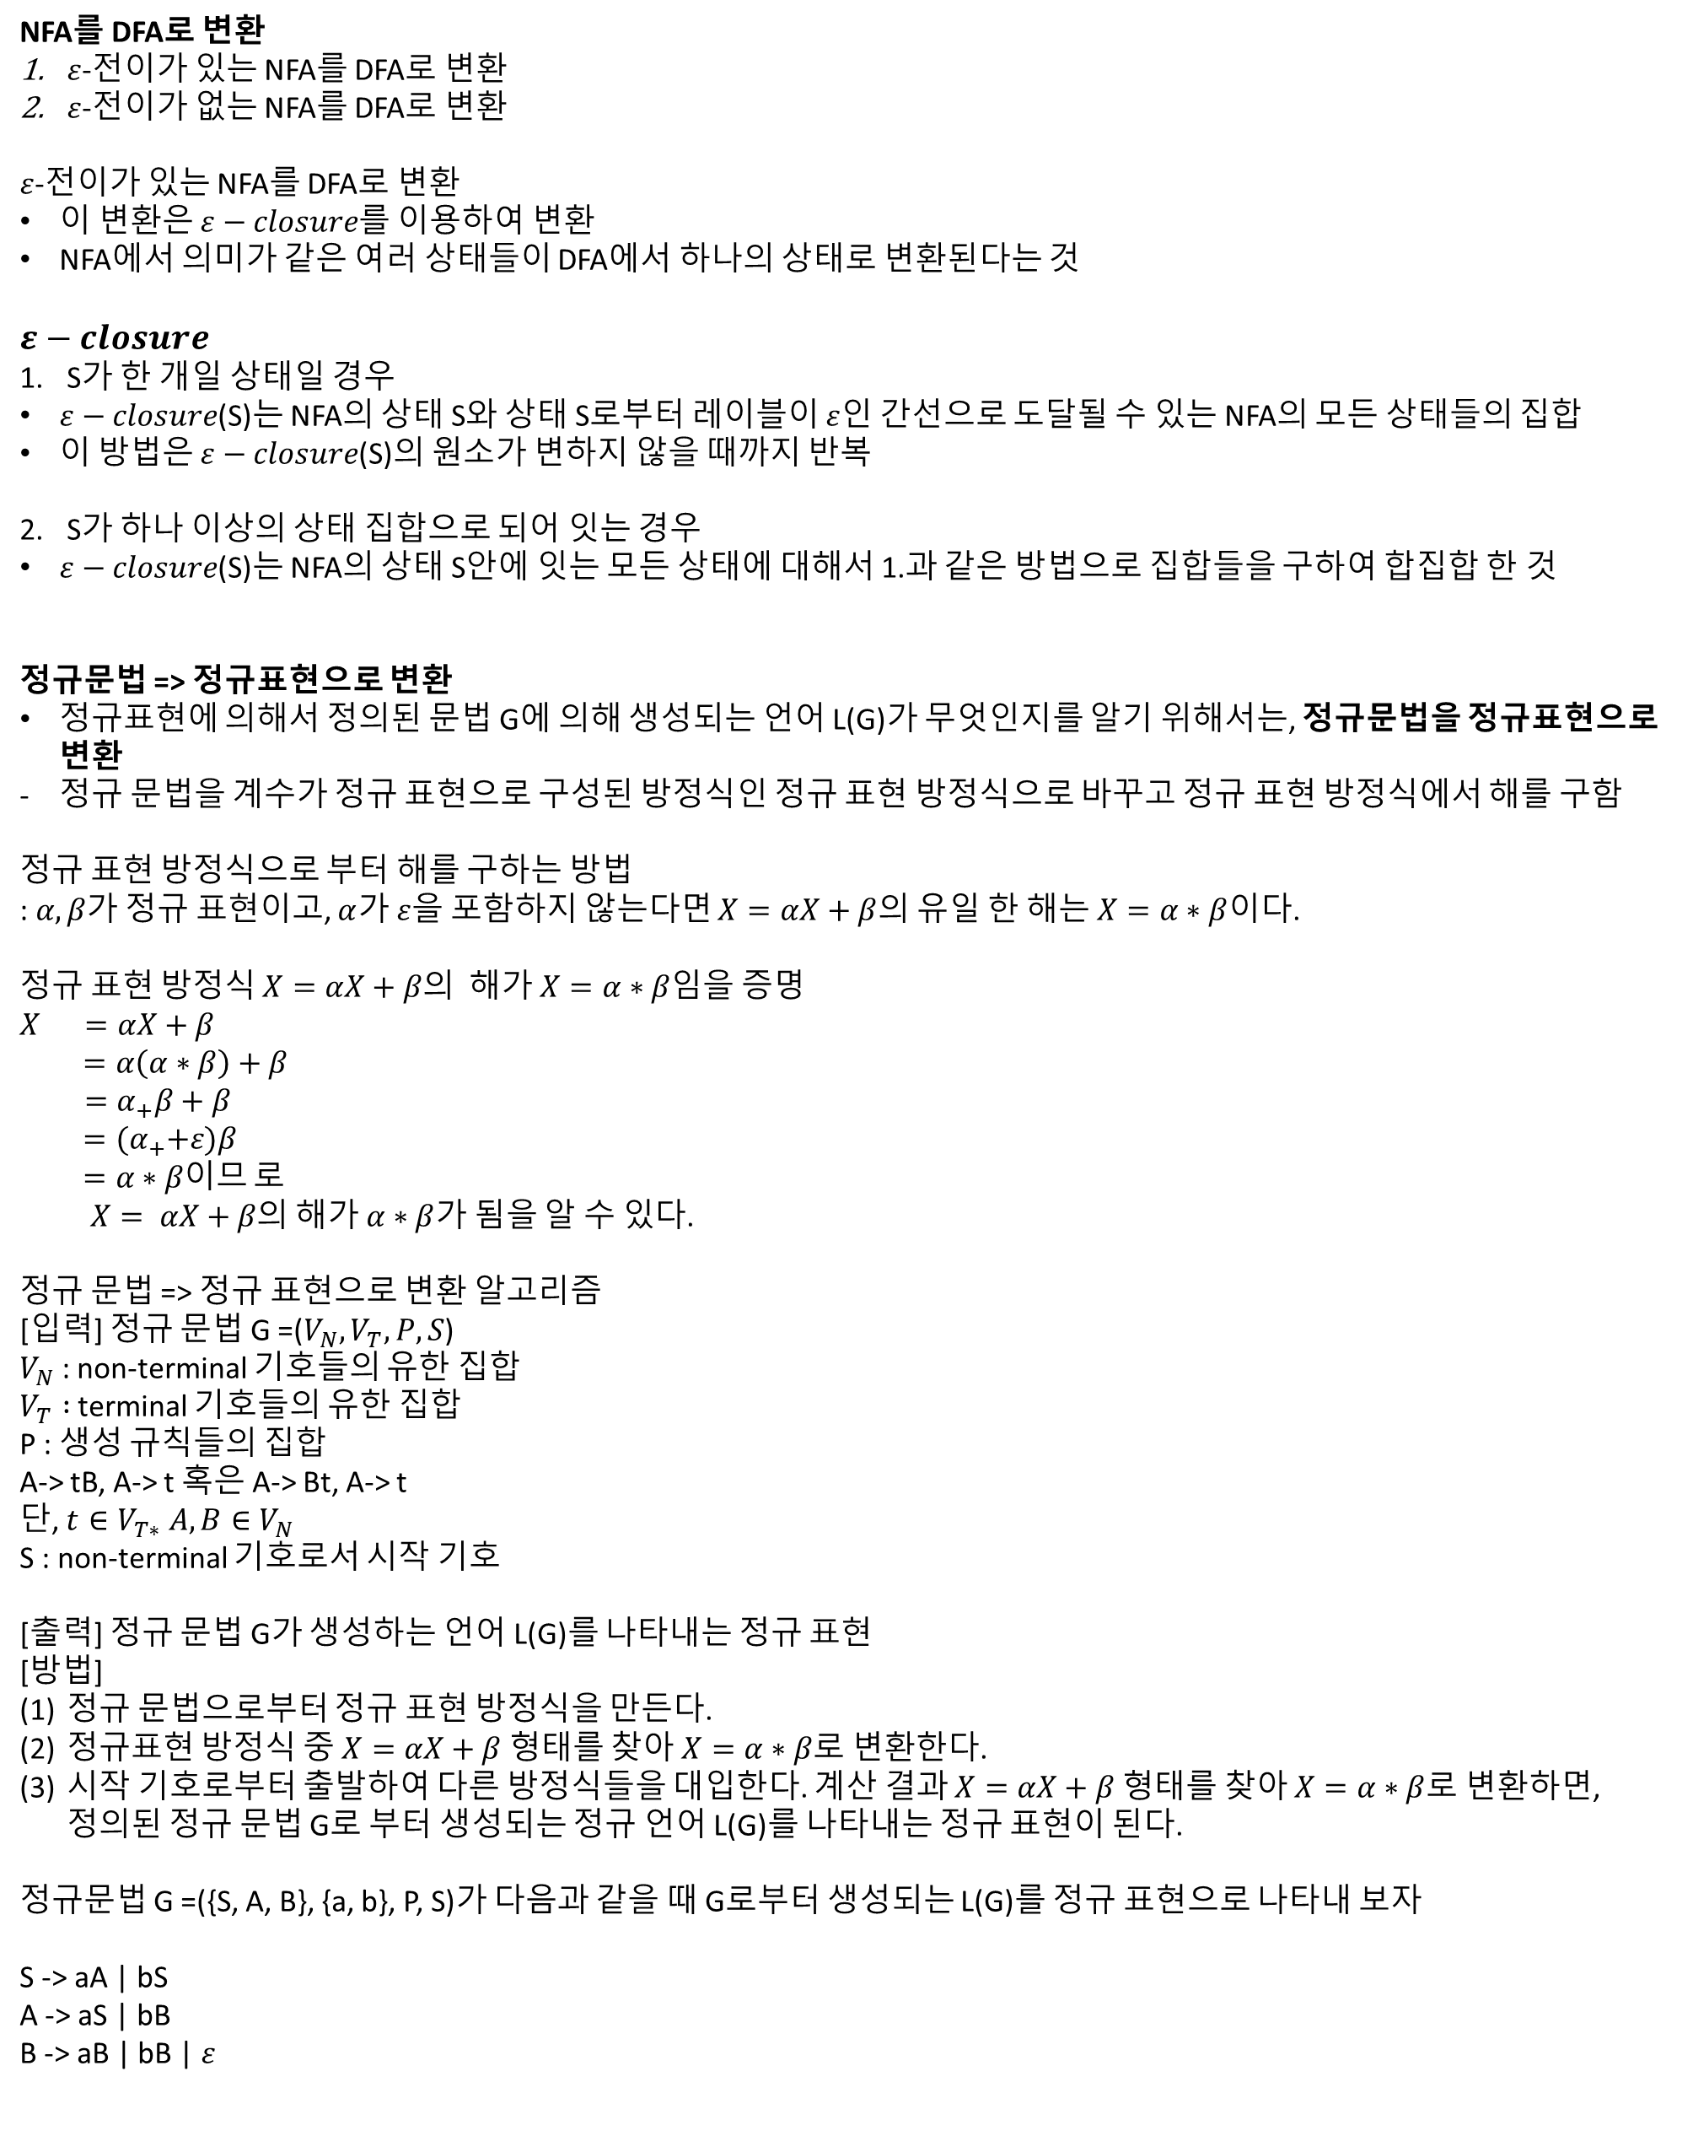
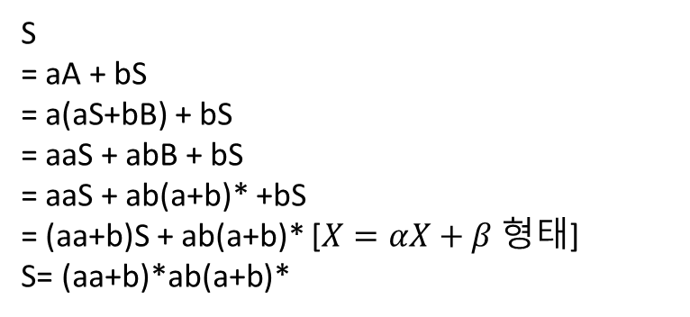
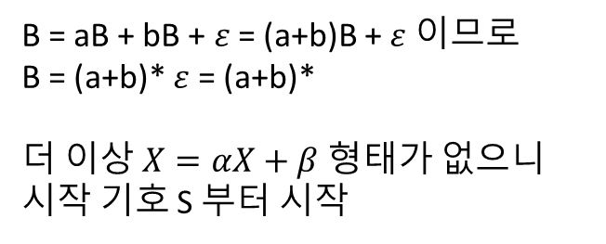
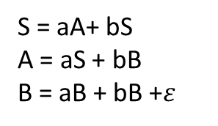
NFA를 DFA로 변환
$ε$-전이가 있는 NFA를 DFA로 변환
$ε$-전이가 없는 NFA를 DFA로 변환
$ε$-전이가 있는 NFA를 DFA로 변환
이 변환은 $ε−closure$를 이용하여 변환
NFA에서 의미가 같은 여러 상태들이 DFA에서 하나의 상태로 변환된다는 것
$ε−closure$
S가 한 개일 상태일 경우
$ε−closure$(S)는 NFA의 상태 S와 상태 S로부터 레이블이 $ε$인 간선으로 도달될 수 있는 NFA의 모든 상태들의 집합
이 방법은 $ε−closure$(S)의 원소가 변하지 않을 때까지 반복
S가 하나 이상의 상태 집합으로 되어 잇는 경우
$ε−closure$(S)는 NFA의 상태 S안에 잇는 모든 상태에 대해서 1.과 같은 방법으로 집합들을 구하여 합집합 한 것
정규문법 => 정규표현으로 변환
정규표현에 의해서 정의된 문법 G에 의해 생성되는 언어 L(G)가 무엇인지를 알기 위해서는, 정규문법을 정규표현으로 변환
정규 문법을 계수가 정규 표현으로 구성된 방정식인 정규 표현 방정식으로 바꾸고 정규 표현 방정식에서 해를 구함
정규 표현 방정식으로 부터 해를 구하는 방법
: $α,β가$ 정규 표현이고, $α$가 $ε$을 포함하지 않는다면 $X=αX+β$의 유일 한 해는 $X=α∗β$이다.
정규 표현 방정식 $X=αX+β$의 해가 $X=α∗β임$을 증명
$X =αX+β$
$=α\left(α∗β\right)+β$
$=α_{+}β+β$
$={(α}_{+}+ε)β$
$=α∗β이므$로
$X= αX+β의$ 해가 $α∗β$가 됨을 알 수 있다.
정규 문법 => 정규 표현으로 변환 알고리즘
[입력] 정규 문법 G =($V_{N},V_{T},P,S$)
$V_{N}$ : non-terminal 기호들의 유한 집합
$V_{T} :$terminal 기호들의 유한 집합
P : 생성 규칙들의 집합
A-> tB, A-> t 혹은 A-> Bt, A-> t
단, $t∈V_{T∗} A,B∈V_{N}$
S : non-terminal 기호로서 시작 기호
[출력] 정규 문법 G가 생성하는 언어 L(G)를 나타내는 정규 표현
[방법]
정규 문법으로부터 정규 표현 방정식을 만든다.
정규표현 방정식 중 $X=αX+β 형$태를 찾아 $X=α∗β$로 변환한다.
시작 기호로부터 출발하여 다른 방정식들을 대입한다. 계산 결과 $X=αX+β 형$태를 찾아 $X=α∗β$로 변환하면, 정의된 정규 문법 G로 부터 생성되는 정규 언어 L(G)를 나타내는 정규 표현이 된다.
정규문법 G =({S, A, B}, {a, b}, P, S)가 다음과 같을 때 G로부터 생성되는 L(G)를 정규 표현으로 나타내 보자
S -> aA | bS
A -> aS | bB
B -> aB | bB | $ε$
S = aA+ bS
A = aS + bB
B = aB + bB +$ε$
B = aB + bB + $ε$ = (a+b)B + $ε$ 이므로
B = (a+b)* $ε$ = (a+b)*
더 이상 $X=αX+β$형태가 없으니 시작 기호 S 부터 시작
S
= aA + bS
= a(aS+bB) + bS
= aaS + abB + bS
= aaS + ab(a+b)* +bS
= (aa+b)S + ab(a+b)* [$X=αX+β$형태]
S= (aa+b)*ab(a+b)*

Slide 8
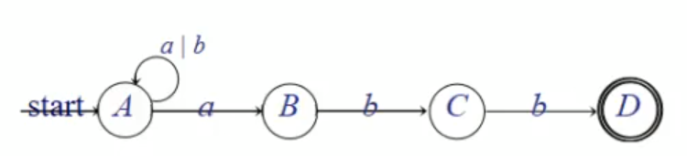
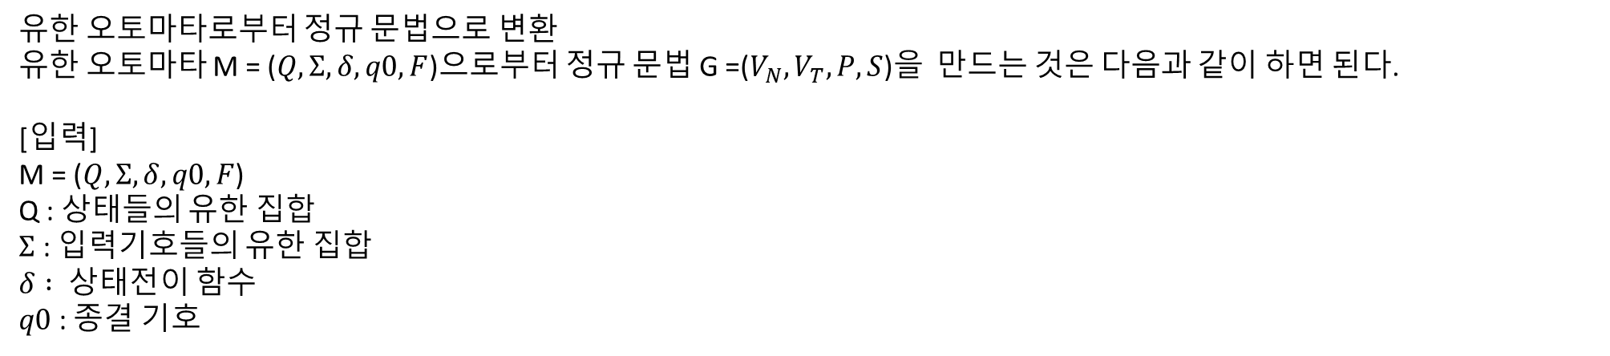
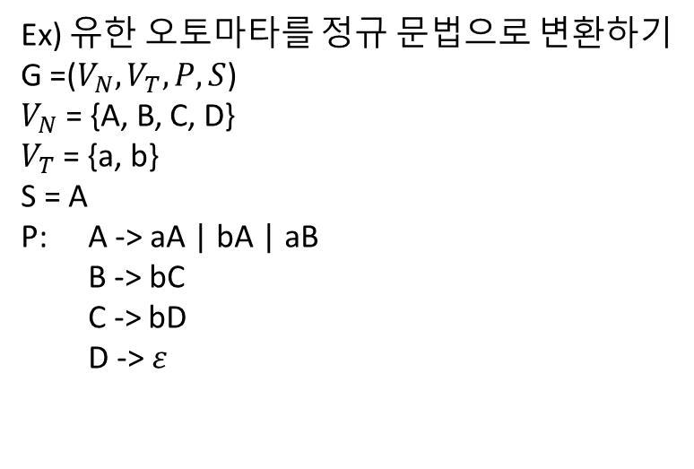
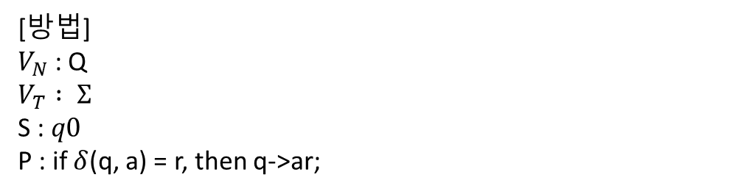

유한 오토마타로부터 정규 문법으로 변환
유한 오토마타 M = ($Q, Σ, δ, q0, F$)으로부터 정규 문법 G =($V_{N},V_{T},P,S$)을 만드는 것은 다음과 같이 하면 된다.
[입력]
M = ($Q, Σ, δ, q0, F$)
Q : 상태들의 유한 집합
$Σ$ : 입력기호들의 유한 집합
$δ : 상$태전이 함수
$q0$ : 종결 기호
[출력]
정규 문법 G =($V_{N},V_{T},P,S$)
$V_{N}$ : non-terminal 기호들의 유한 집합
$V_{T} :$terminal 기호들의 유한 집합
P : 생성 규칙들의 집합
S : non-terminal 기호로서 시작 기호
[방법]
$V_{N}$ : Q
$V_{T} : Σ$
S : $q0$
P : if $δ$(q, a) = r, then q->ar;
Ex) 유한 오토마타를 정규 문법으로 변환하기
G =($V_{N},V_{T},P,S$)
$V_{N}$ = {A, B, C, D}
$V_{T}$= {a, b}
S = A
P: A -> aA | bA | aB
B -> bC
C -> bD
D -> $ε$

